Slide 1
Проект "Аналитика рынка вакансий для HR-агентства"
Цыганов Алексей

Slide 2
Общая информация
Исходный файл – данные HR агентства за 12 месяцев 2023 года
В файле 1284 строки
Представлены данные о вакансиях с указанием ответственного менеджера и описанием данных по вакансии
Явных дубликатов нет
Есть пропуски по столбцам
дополнительные требования (скорее всего этот столбец не обязателен к заполнению)
Зарплата от и до не везде указана
Не везде есть дата закрытия – связано с тем, что объявление может быть еще актуально

Slide 3
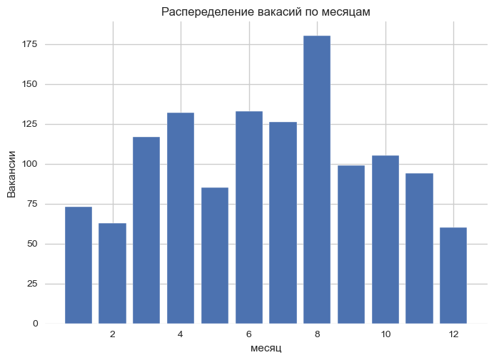
Публикация вакансий по месяцам
В августе было размещено больше всего вакансий (180), в ноябре меньше всего (60)

Slide 4
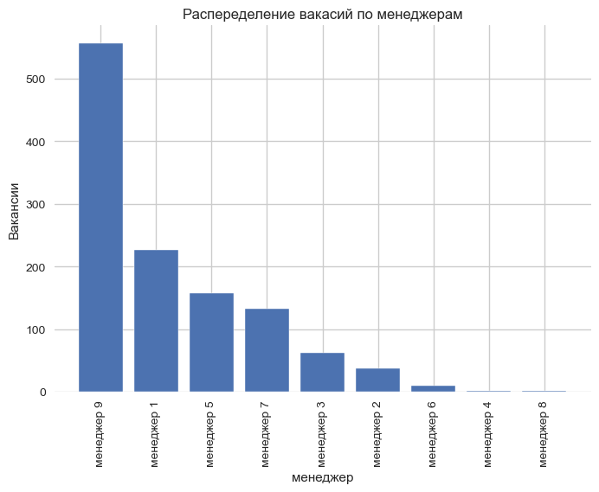
Распределение вакансий по менеджерам
Лидирует менеджер агентства №9 с 557 вакансиями, по 1й вакансии разместили менеджер 8 и 4.

Slide 5
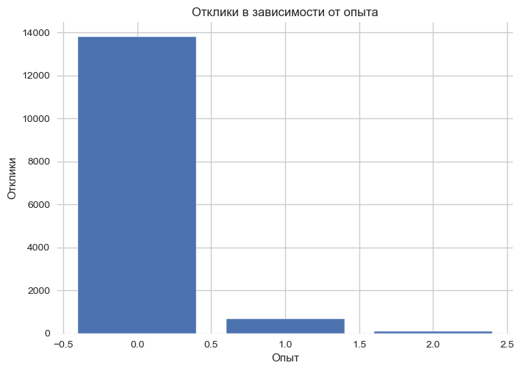
Интерес к вакансии в зависимости от требуемого опыта
Больше всего откликов у вакансий без требования опыта работы

Slide 6
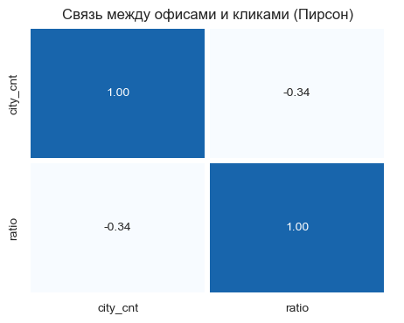
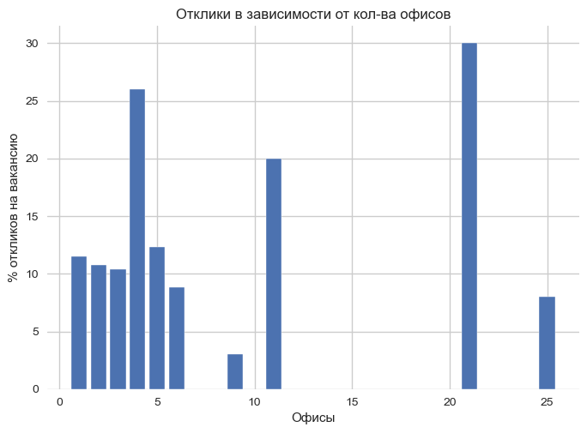
Отклики в зависимости от кол-ва офисов
Результат неоднозначный, поэтому далее мы проверили гипотезу, зависит ли заинтересованность в вакансии от кол-ва офисов по городам.
Гипотеза не подтвердилась, связи нет

Slide 7
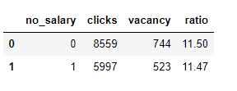

Наличие инфо о ЗП и вакансии для Junior
Рейтинг кликов у вакансий с информацией о зп и без нее практически одинаковый.
Вакансии для Junior вызывают повышенный интерес.

Slide 8
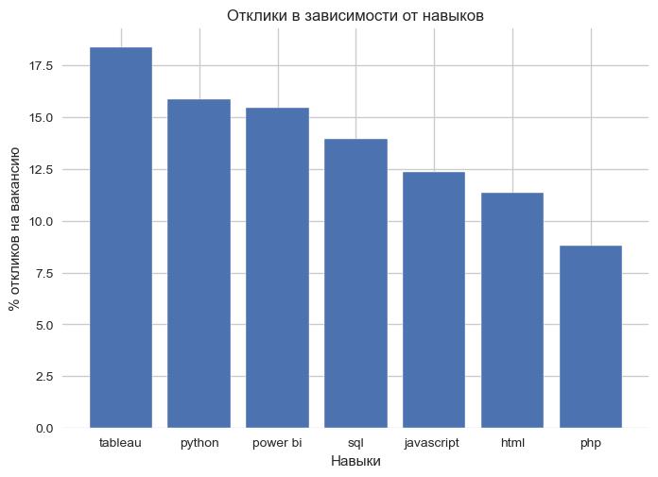
Требуемые навыки
Было выделено 8 основных навыков.
В результате анализа выяснилось, что tableau и python вызывают больший интерес у претендентов

Slide 9
Выводы
В датасете представлены данные за 12 месяцев 2023 года
У вакансии бывает от 1 до 317 просмотров и до 151 кликов
Уровень зарплат в файле от 5000 до 250000
Кол-во офисов компаний от 1 до 25
В августе было размещено больше всего вакансий (180), в ноябре меньше всего (60)
Лидирует менеджер агентства №9 с 557 вакансиями, по 1 вакансии разместили менеджер 8 и 4.
Среди размещенных, больше всего вакансий без опыта работы, и процент кликов у этих вакансий больше
Рейтинг кликов у вакансий с информацией о зп и без нее практически одинаковый.
Вакансии для Junior вызывают повышенный интерес.
Повышенный интерес вызывают навыки tableau и python

